Slide 1
第2章 线性回归及最大熵模型

Slide 2
目录
一元线性回归
多元线性回归
最小二乘法
算法实例
梯度下降法
逻辑回归
分类模型评价指标
章节实验

Slide 3
01
算法概述
Algorithm Overview

Slide 4
算法概述
回归就是用一条曲线对数据点进行拟合，该曲线称为最佳拟合曲线，这个拟合过程称为回归。
线性回归(Linear Regression)是利用数理统计中回归分析，来确定两种或两种以上变量间相互依赖的定量关系的一种统计分析方法。
线性回归利用称为线性回归方程的最小平方函数对一个或多个自变量和因变量之间关系进行建模。这种函数是一个或多个称为回归系数的模型参数的线性组合。只有一个自变量的情况称为一元线性回归，大于一个自变量情况的叫做多元回归。

Slide 5
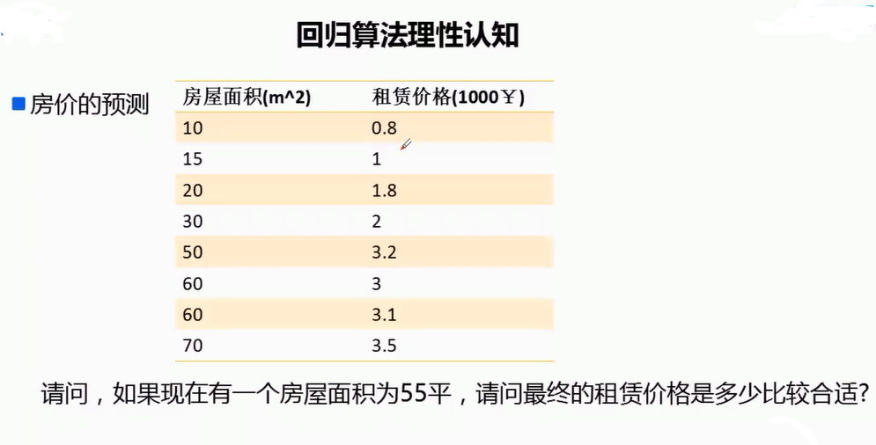
一元线性回归

Slide 6
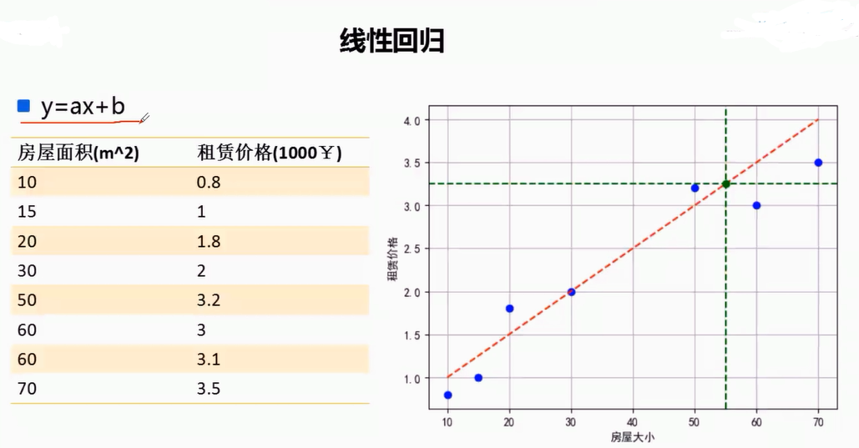
一元线性回归

Slide 7
多元线性回归

Slide 8
多元线性回归

Slide 10
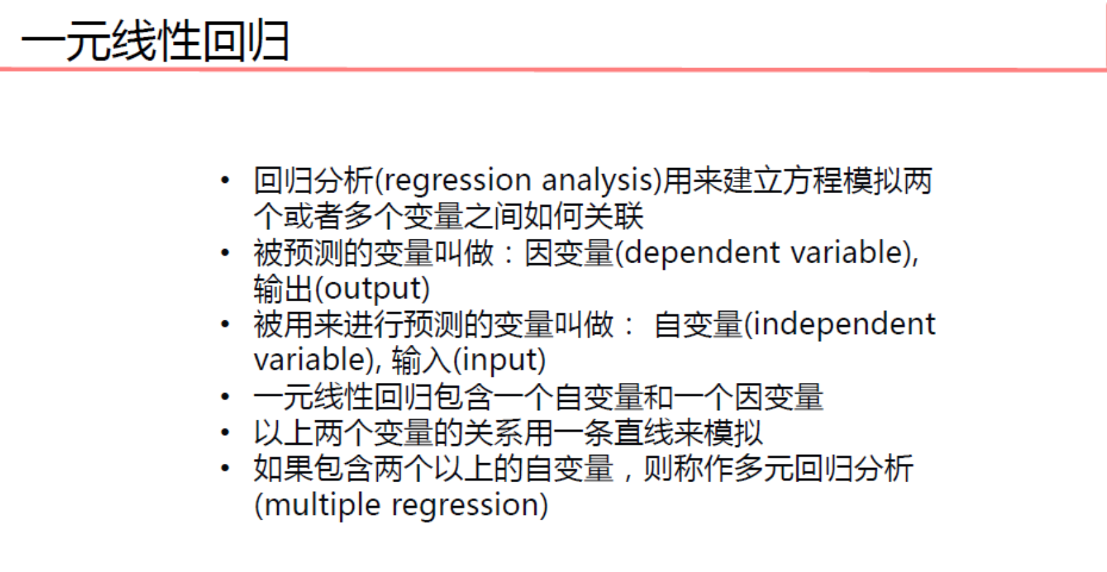
线性回归

Slide 11
线性回归
线性回归研究的是自变量与因变量之间的线性关系。
对于特征 及其对应的标签 ，线性回归假设二者之间存在线性映射
，其中 和 分别表示待学习的权重及偏置。权重的分量反应了各特征变量的重要程度。
线性回归的目标是求解 和 ，使得 与 尽可能接近。求解线性回归模型的基本方法是最小二乘法。
最小二乘法是一个不带条件的最优化问题，优化目标是让整个样本集合上的预测值与真实值之间的欧式距离之和最小。

Slide 12
02
一元线性回归
Simple Linear Regression

Slide 13
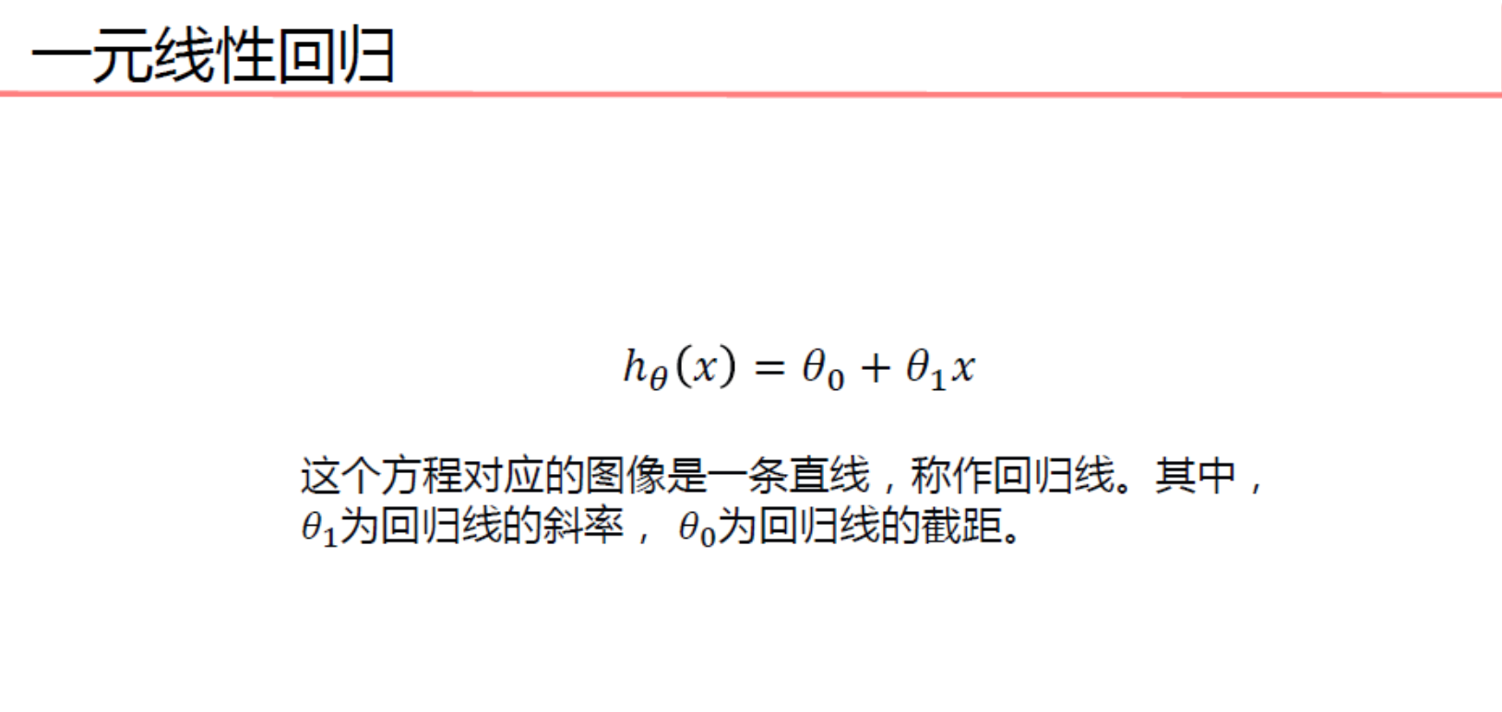

Slide 14
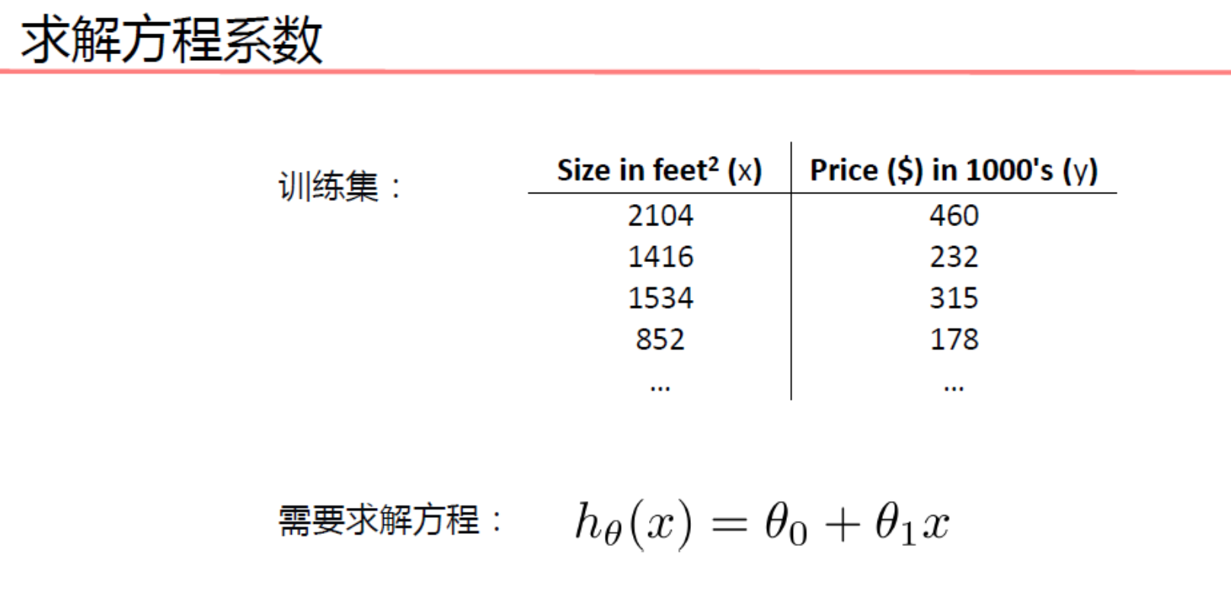

Slide 15
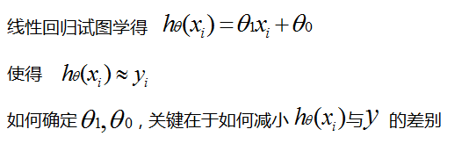
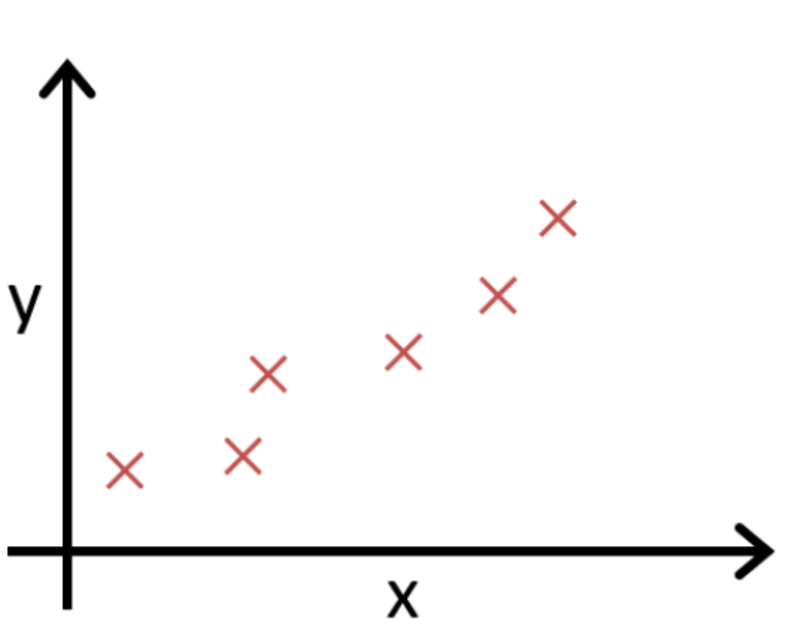
求解方程系数
基于均方误差最小化来进行模型求解的方法称为“最小二乘法”(least square method ) 。
在线性回归中，最小二乘法就是试图找到一条直线，使所有样本到直线上的欧氏距离之和最小。

Slide 16
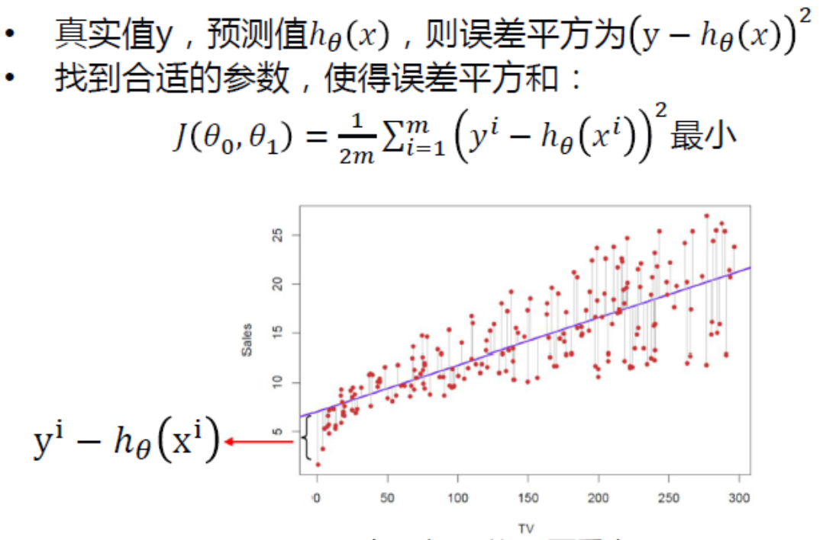
最小二乘法
均方误差最小化(最小二乘法)
找到一条直线，使所有样本到直线上的欧式距离之和最小

Slide 17
最小二乘法求解系数
令目标函数对 和 的偏导为零可解得：

Slide 18
多元线性回归
可以将 同样看作权重，即
此时 ，优化目标为 其中 为样本矩阵的增广矩阵， 为对应的标签向量
求解优化目标可得
当 可逆时，线性回归模型存在唯一解。

Slide 19
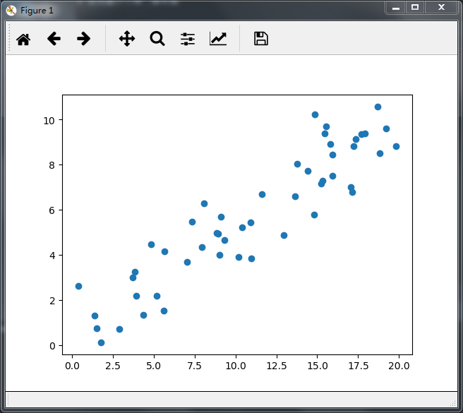
最小二乘法算法实现
import numpy as np from numpy import mat import matplotlib.pyplot as plt if __name__ == "__main__": iter = 50 #1 获得x,y数据#
X = np.random.rand(iter)*20 noise = np.random.randn(iter) y = 0.5 * X + noise plt.scatter(X,y) plt.show()

Slide 20
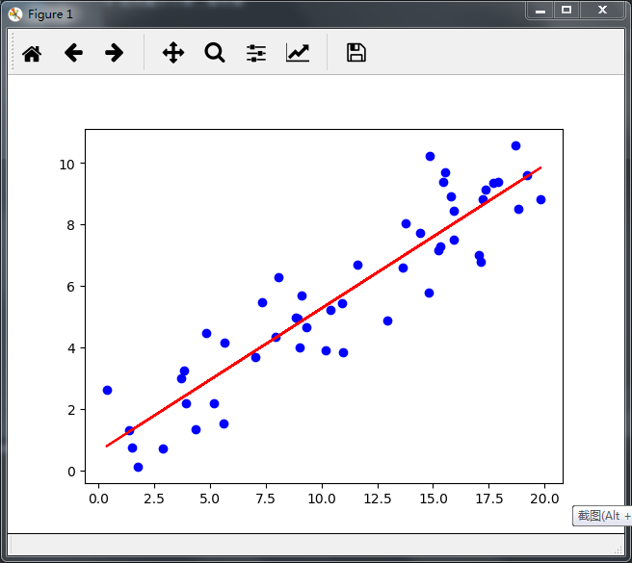
最小二乘法算法实现
#2 矩阵形式转换X, Y Y_mat = mat(y).T X_temp = np.ones((iter,2)) X_temp[:,0] = X X_mat = mat(X_temp) #3 利用解析法 p = (X^TX)^-1 X^T Y pamaters =(((X_mat.T)*X_mat).I)*X_mat.T*Y_mat print(pamaters) #4 显示 predict_Y = X_mat* pamaters plt.figure() plt.scatter(X, y, c="blue") plt.plot(X, predict_Y, c="red") plt.show()

Slide 21
03
算法应用
Algorithm Application

Slide 22
数据集介绍
波士顿房价数据集（Boston House Price Dataset）
波士顿房价数据集（Boston House Price Dataset）包含对房价的预测，以千美元计，给定的条件是房屋及其相邻房屋的详细信息。
该数据集是一个回归问题。每个类的观察值数量是均等的，共有 506 个观察，13 个输入变量和1个输出变量。
sklearn库的datasets包含该数据集（ load_boston）
调用方法：from sklearn import datasets

Slide 23
波士顿房价数据集（Boston House Price Dataset）
变量名说明：
CRIM：城镇人均犯罪率。
ZN：住宅用地超过 25000 sq.ft. 的比例。
INDUS：城镇非零售商用土地的比例。
CHAS：查理斯河空变量（如果边界是河流，则为1；否则为0）。
NOX：一氧化氮浓度。
RM：住宅平均房间数。
AGE：1940 年之前建成的自用房屋比例。
DIS：到波士顿五个中心区域的加权距离。
RAD：辐射性公路的接近指数。
TAX：每 10000 美元的全值财产税率。
PTRATIO：城镇师生比例。
B：1000（Bk-0.63）^ 2，其中 Bk 指代城镇中黑人的比例。
LSTAT：人口中地位低下者的比例。
MEDV：自住房的平均房价，以千美元计。

Slide 24
线性回归的Python语言实现
sklearn.linear_model中的LinearRegression可实现线性回归
调用方法：from sklearn.linear_model import LinearRegression
LinearRegression 的常用方法有：
fit(X,y[,n_jobs]) #拟合模型
predict(X) #求预测值 #同 decision_function

Slide 25
算法应用
import pandas as pd import numpy as np from sklearn import datasets import matplotlib.pyplot as plt from sklearn.linear_model import LinearRegression # 把数据转化成pandas的形式，在列尾加上房价PRICE boston_dataset = datasets.load_boston() data = pd.DataFrame(boston_dataset.data) data.columns = boston_dataset.feature_names data['PRICE'] = boston_dataset.target print(data)

Slide 26
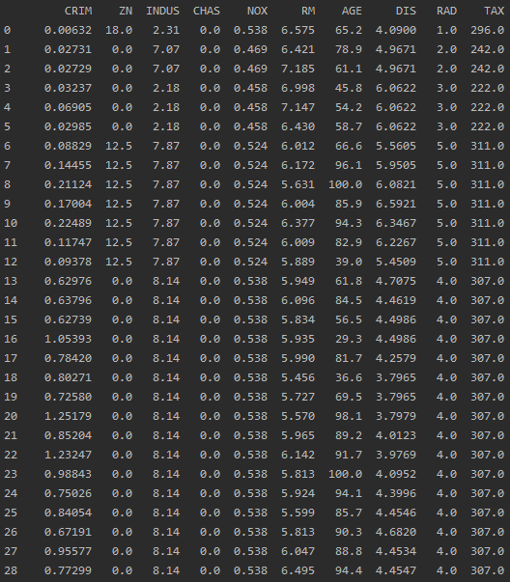
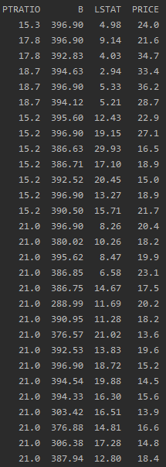

Slide 27
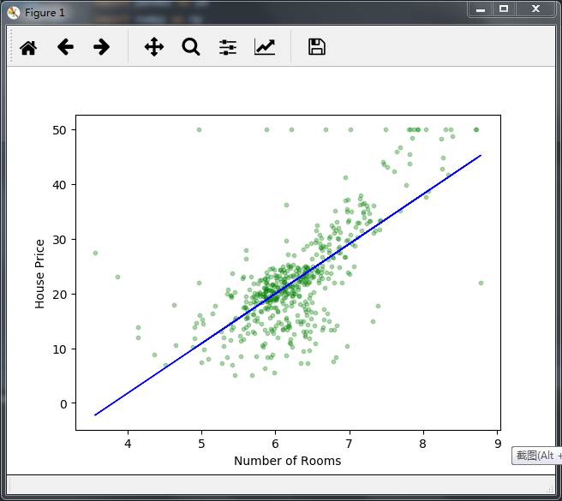
#取出房间数和房价并转化成矩阵形式
x=data.loc[:,'RM'].as_matrix(columns=None)
y=data.loc[:,'PRICE'].as_matrix(columns=None)
#进行矩阵的转置
x=np.array([x]).T
y=np.array([y]).T
#训练线性模型
l=LinearRegression()
l.fit(x,y)
# 画图显示 plt.scatter(x, y, s=10, alpha=0.3, c='green') plt.plot(x, l.predict(x), c='blue', linewidth='1') plt.xlabel("Number of Rooms") plt.ylabel("House Price") plt.show()

Slide 28
04
上机练习

Slide 29
算法练习
1、通过练习最小二乘法算法，了解代码中每条语句的含义，并深刻理解线性回归算法的基本原理。
2、通过练习波士顿房价预测算法，（1）逐步熟悉sklearn中数据集的使用方法（2）逐步熟悉使用sklearn的机器学习模型的基本过程。

